Slide 1



TRƯỜNG TIỂU HỌC ……
CHÀO MỪNG QUÝ THẦY CÔ
VỀ DỰ GIỜ THĂM LỚP
Môn Toán lớp 3
BÀI 70 - NHÂN SỐ CÓ NĂM CHỮ SỐ
VỚI SỐ CÓ MỘT CHỮ SỐ

Slide 2
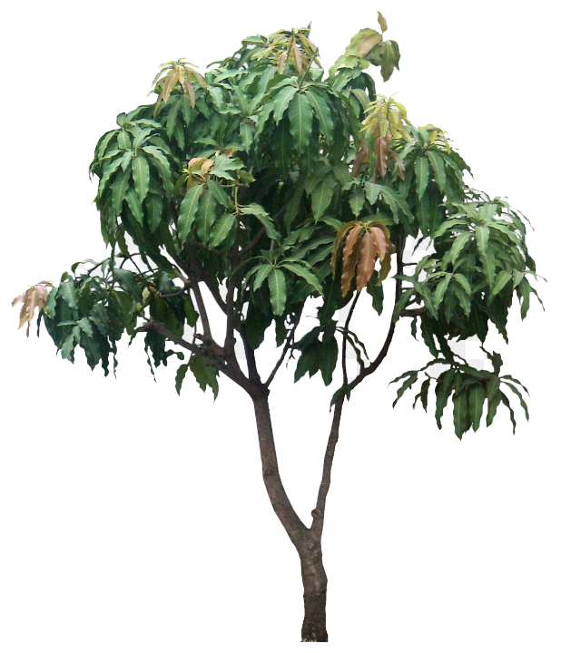


Thứ……ngày…..tháng…..năm…….
TOÁN
TRÒ CHƠI: HÁI XOÀI
Số liền trước 590
là: ………….
<
799……..900
589
4
3
601……..597
Số liền sau 899
là: ………
2
1
>
900

Slide 3
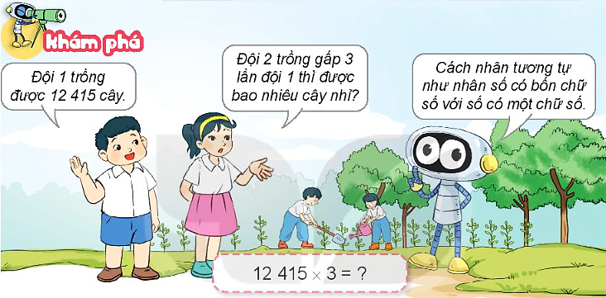
Thứ……ngày…..tháng…..năm…….
TOÁN
BÀI 70 - NHÂN SỐ CÓ NĂM CHỮ SỐ VỚI SỐ CÓ MỘT CHỮ SỐ
3 nhân 5 bằng 15, viết 5 nhớ 1.
12 415
x
3 nhân 1 bằng 3, thêm 1 bằng 4, viết 4.
3
3 nhân 4 bằng 12, viết 2 nhớ 1.
3
7
2
4
5
3 nhân 2 bằng 6, thêm 1 bằng 7, viết 7.
3 nhân 1 bằng 3, viết 3.
12 415 x 3 = 37 245

Slide 4
Thứ……ngày…..tháng…..năm…….
TOÁN
BÀI 70 - NHÂN SỐ CÓ NĂM CHỮ SỐ VỚI SỐ CÓ MỘT CHỮ SỐ
1
Tính.
47 253
18 142
15 160
×
×
×
2
4
5
94 506
72 568
75 800
2
Đặt tính rồi tính
31 504 x 3 23 162 x 4
31 504
23 162
×
×
3
4
94 512
92 648

Slide 5
Thứ……ngày…..tháng…..năm…….
TOÁN
BÀI 70 - NHÂN SỐ CÓ NĂM CHỮ SỐ VỚI SỐ CÓ MỘT CHỮ SỐ
3
Mỗi lần người ta chuyển 15 250 kg thóc vào kho. Hỏi sau 3 lần chuyển như vậy,
người ta chuyển được bao nhiêu ki-lô-gam thóc vào kho?
Tóm tắt
1 lần chuyển : 15 250 kg
3 lần chuyển : … kg?
Bài giải
Sau 3 lần chuyển như vậy, người ta chuyển được số ki-lô-gam thóc vào kho là:
15 250 x 3 = 45 750 (kg)
Đáp số: 45 750 kg thóc.

Slide 6

XIN CHÂN THÀNH CẢM ƠN
QUÝ THẦY CÔ GIÁO VÀ CÁC EM

